Slide 1
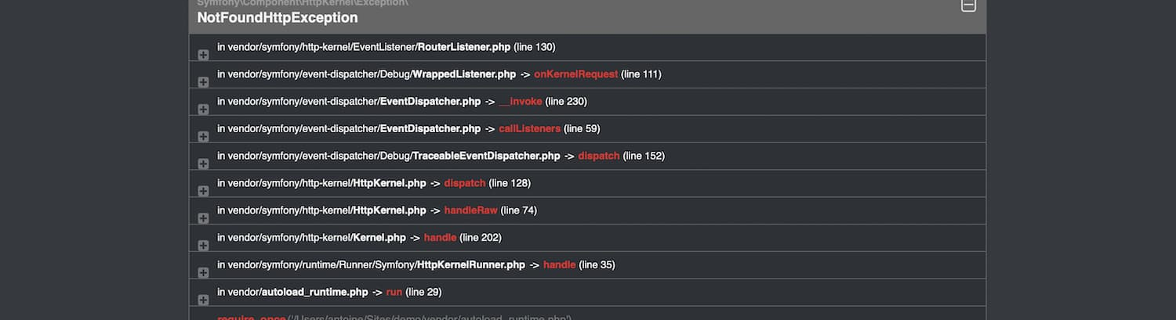
Symfony
Form

Slide 2
Inhoud
Terugblik wat ken je al?
Wat is een form?
Hoe maak ik een form in Symfony.
Hoe controleer ik het formulier.
Hoe handel ik het formulier af.
Hoe zet ik een form in een twig.
Code voorbeeld.
Aan het werk!

Slide 3
Wat ken je al?
Je kent de basis van PHP
Je weet hoe je met XAMPP een Apache server moet starten
Je weet hoe je met XAMPP een MySQL server moet starten
Je weet hoe je met PHPMyAdmin een database en tabellen kan maken
Je weet hoe je met PHPStorm een project kan aanmaken en hierin kan werken
Je weet hoe je met GitHub desktop een project kan clonen en hierin kan werken
Je weet wat het MVC model is en kan dit uitleggen
Je weet hoe je met routes moet werken binnen Symfony
Je weet hoe je data uit een tabel kunt lezen en kunt dit weergeven op een pagina
Je weet hoe je een entity kunt wegschrijven naar de database

Slide 4
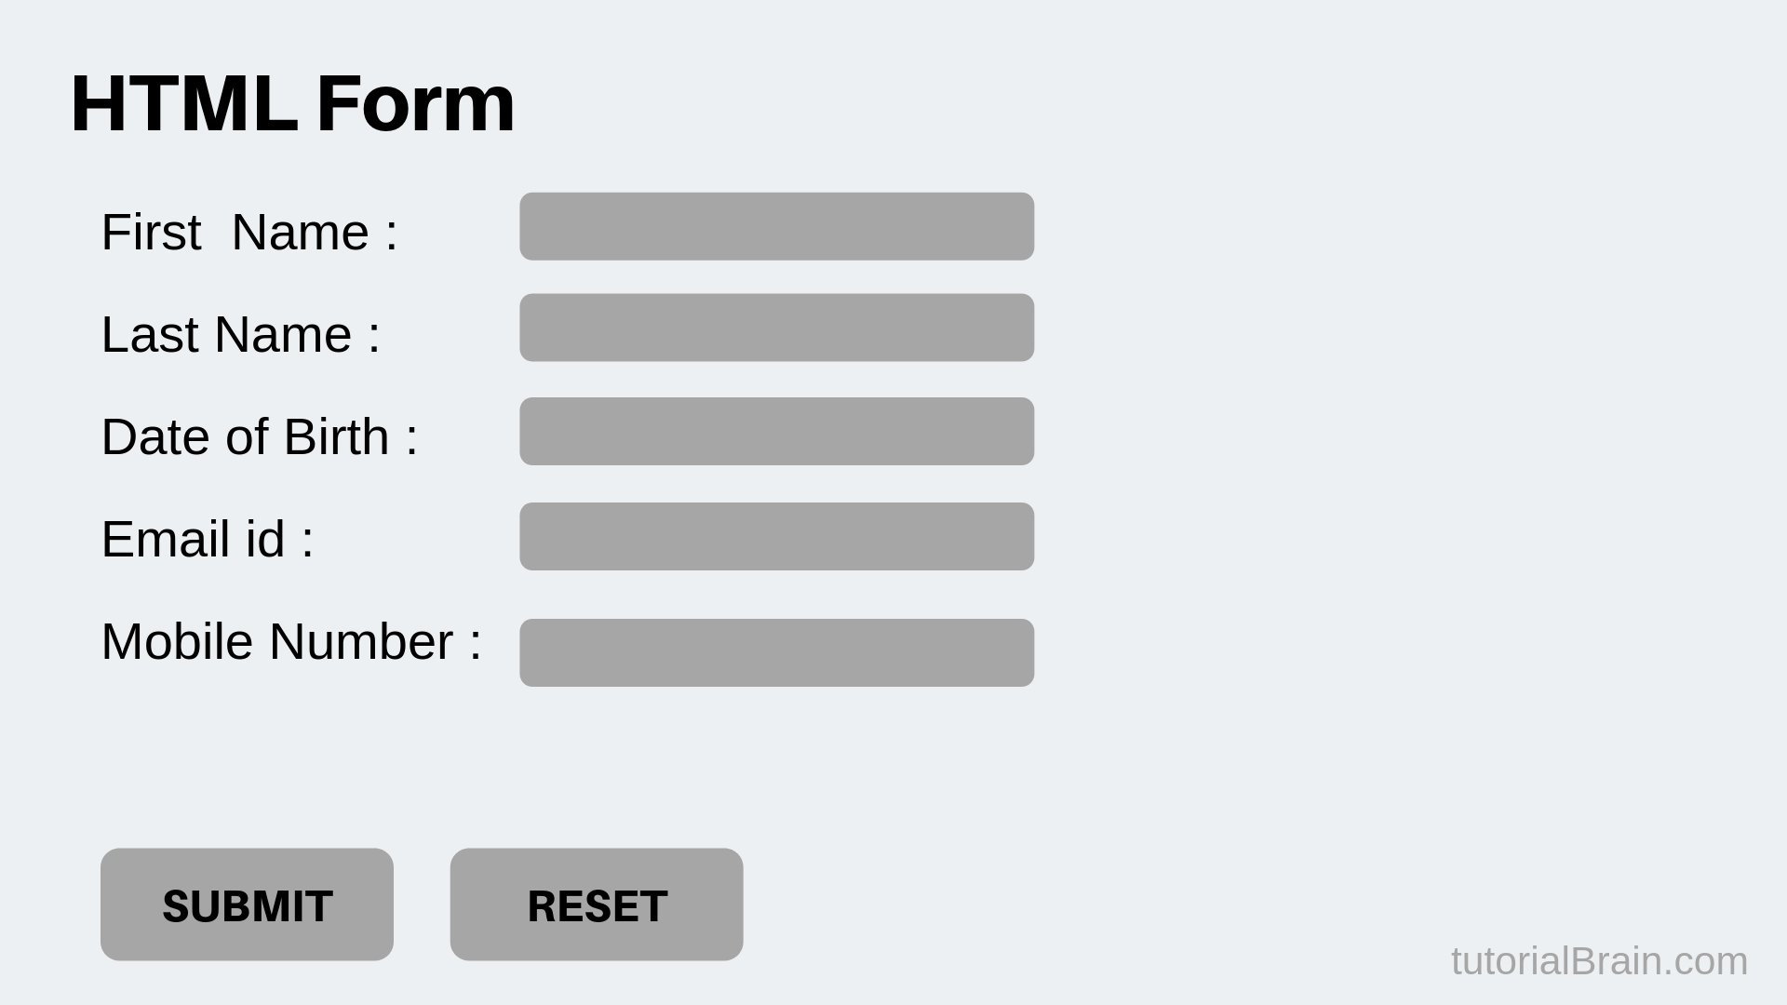
Wat is een form?
Een formulier wordt gebruikt om de gebruiker in staat te stellen data in te voeren en te versturen naar de server.

Slide 5
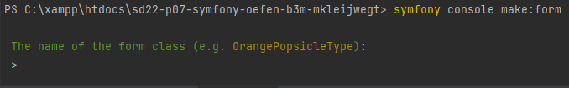
Hoe maak ik een form in Symfony?
In Symfony bestaat er een commando die je kunt uitvoeren op de terminal om een form te maken.
Het commando is:
symfony console make:form
Op de terminal zal er gevraagd worden hoe het formulier moet heten. Vaak gebruik je de naam van de entity + type. Bijvoorbeeld: CustomerType, StudentType, IngredientType.
Ook wordt er gevraagd voor welke entity het formulier is bedoeld. Geef dan de naam op van de entity. Bijvoorbeeld: User, Customer, Student.

Slide 6

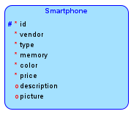
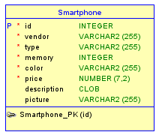
Het maken van een formulier voor de Smartphone tabel
Periode 7 - week 5

Slide 7
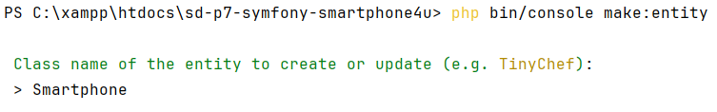
Het maken van een formulier voor de Smartphone tabel
1 Maak eerst een database ‘smartphone4u’ aan
2 Maak de Smartphone entity aan:
vendor, string, 255, no
type, string, 255, no
memory, integer, no
color, string, 255, no
price, decimal (7,2), no
description, text, yes
picture, string, 255, yes

Slide 8

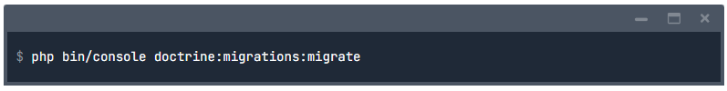
Het maken van een formulier voor de Smartphone tabel
1 Tabel even opslaan in de database

Slide 9
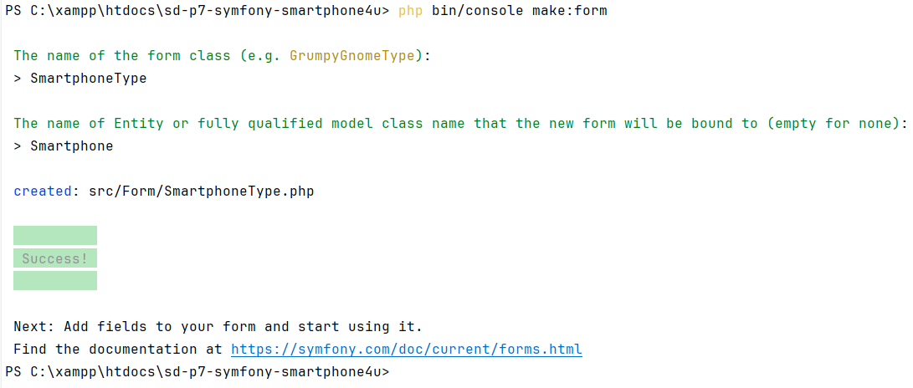
Het maken van een formulier voor de Smartphone tabel
1 En dan nu het formulier maken

Slide 10
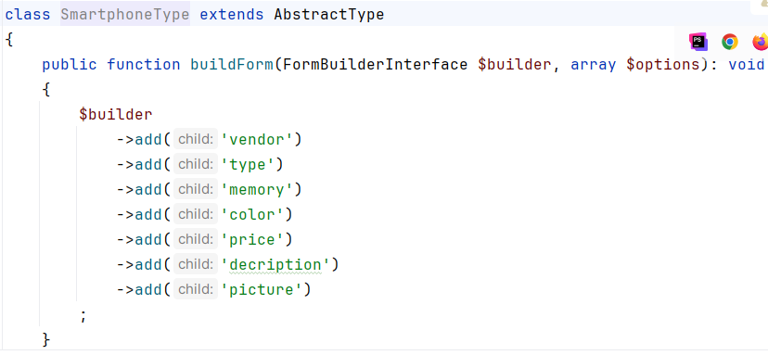
Het maken van een formulier voor de Smartphone tabel
1 Open SmartphoneType.php. Hier komt de html per input veld te staan.
Bij de velden staan geen input types (bv <input type=“text”>)
Symfony ‘gokt’ aan de hand van de entity Smartphone wat voor input element je nog hebt.

Slide 11

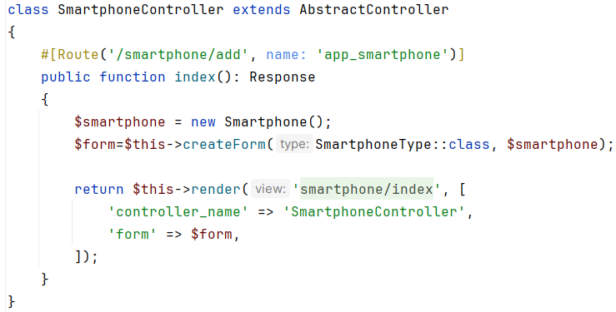

Slide 12
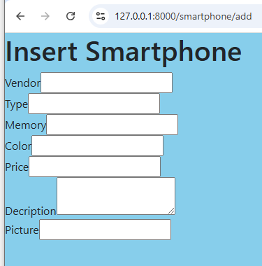
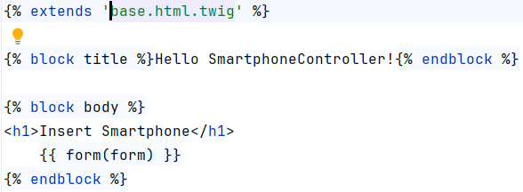

Slide 13
Het maken van een formulier voor de Smartphone tabel
best wel goed, alleen
Geen submit button
Formulier niet opgemaakt

Slide 14
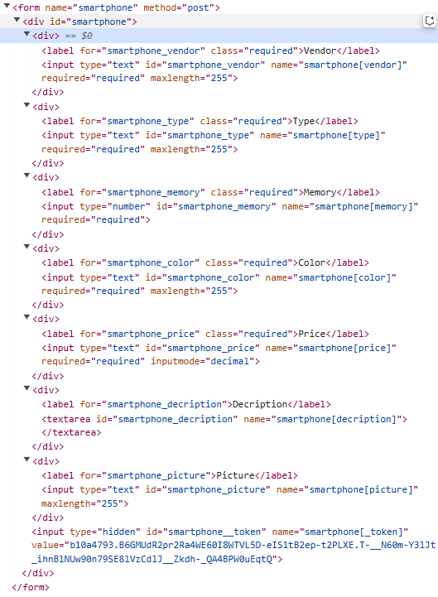
Het maken van een formulier
4 bekijk het gegenereerde formulier / best OK

Slide 15
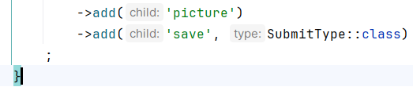

Het maken van een mooi formulier
Voeg de knop toe aan SmartphoneType en voeg bootstrap toe.

Slide 16
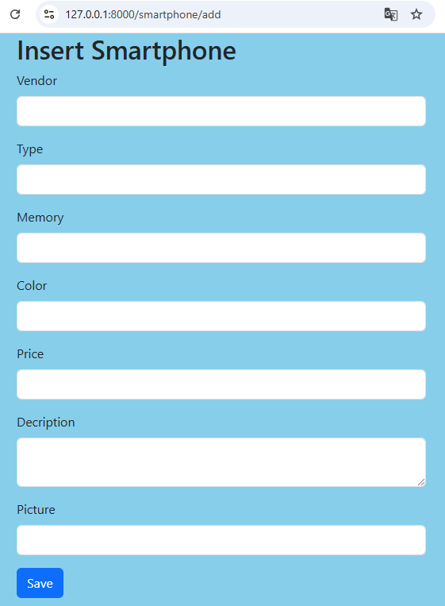
Het maken van een mooi formulier. Nice!

Slide 17
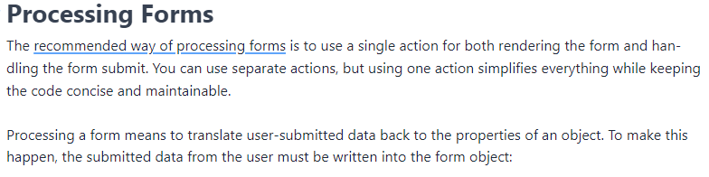

Slide 18

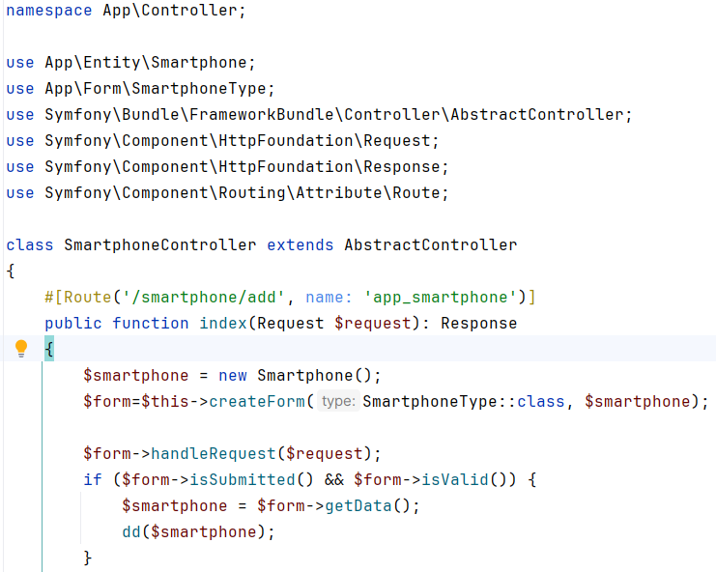
Na het ‘submitten’ van het formulier
de ontvangen data
bekijken met de (d)ie en (d)ump functie.

Slide 19
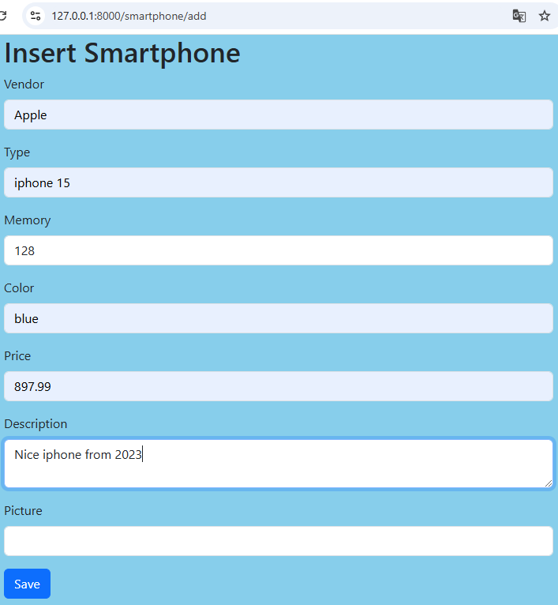
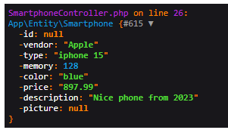
Eerst de ingevulde data in een smartphone object controleren.

Slide 20
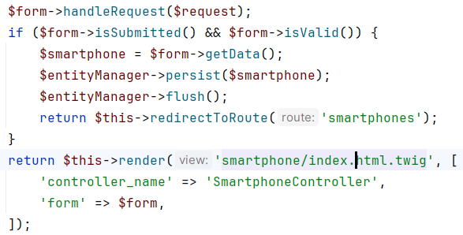
Daarna het ingevulde object opslaan in de tabel.

Slide 21
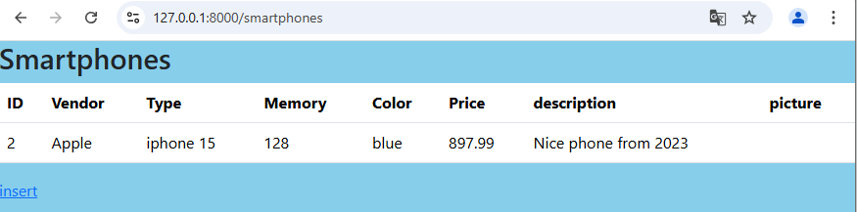
Nu we klaar zijn redirecten we naar een andere actie

Slide 22
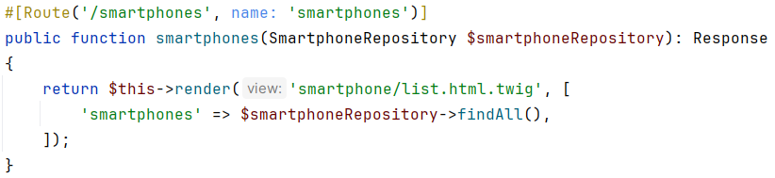
Nu we klaar zijn redirecten we naar een andere actie

Slide 23
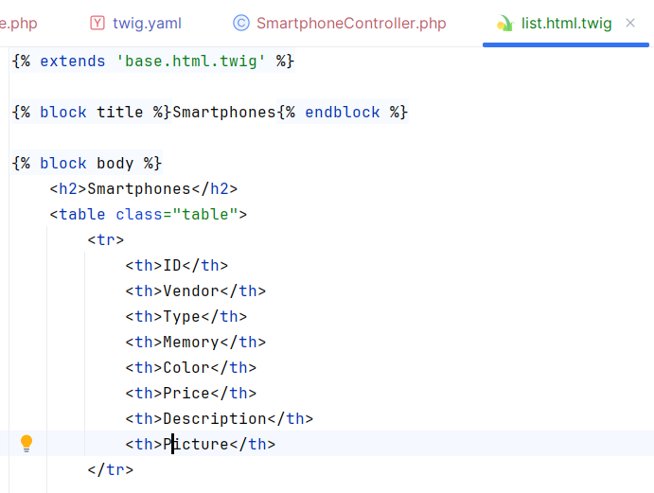
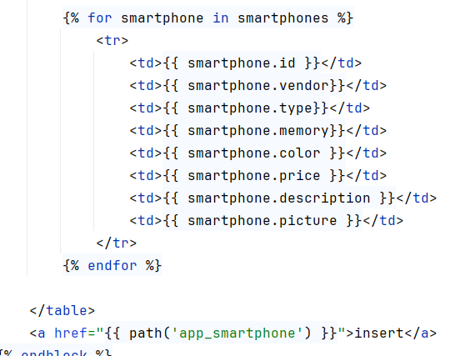

Slide 24
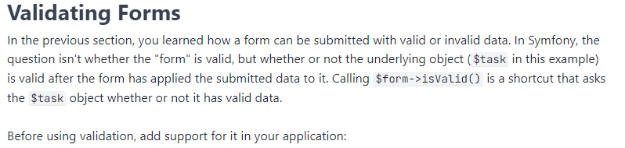

Slide 25

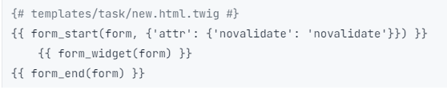
Eerst moeten we ervoor zorgen dat er geen client side validation plaatsvindt. Gebruik ipv form(form) in twig.
Het volgende:

Slide 26
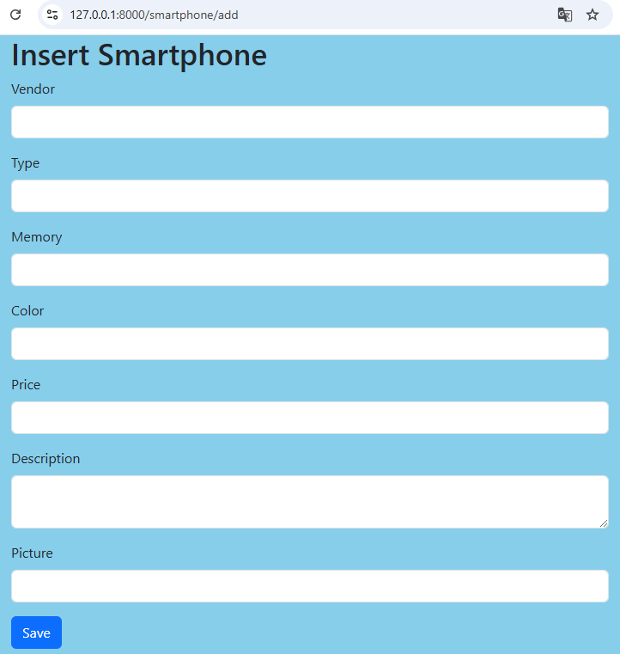
Submit een leeg formulier!

Slide 27
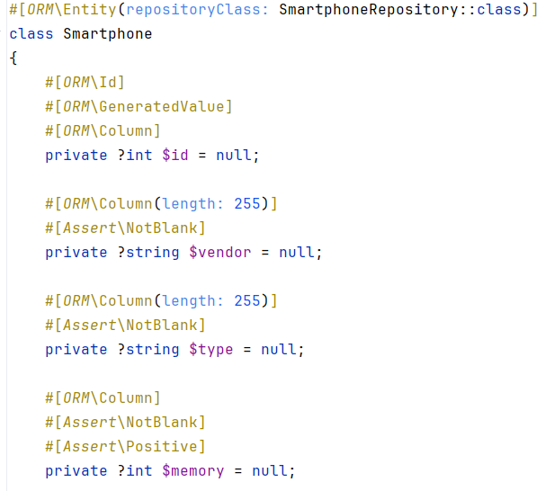
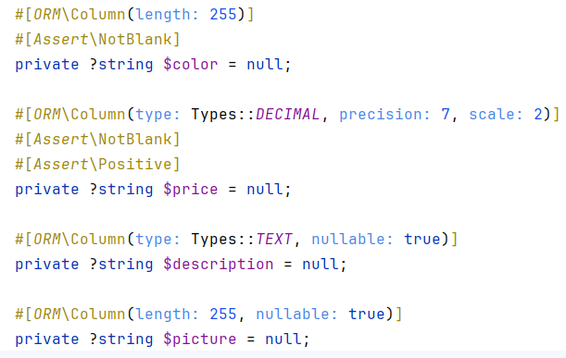
Dit gaan we in de entiteit regelen!

Slide 28
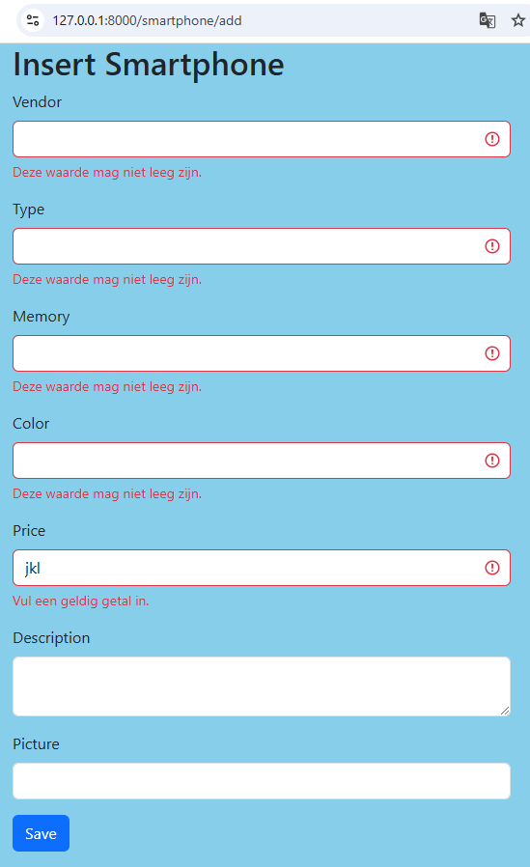
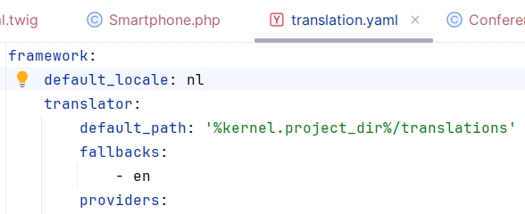
Formulier wordt nu gevalideerd!
Foutmelding kan je zelf aanpassen kan in entiteit.
Gegenereerde foutmelding
in het Nederlands?

Slide 29
Aan de slag! Lees MBO-SD H6.1, 6.2, 6.3 en 6.4. Wil je ook met aangepaste formulieren aan de slag lees dan ook 6.5 Switch naar de branch excercise-five. Maak de opdracht uit het word document.

